Slide 1


状元成才路
6
用百分数解决问题（2）

Slide 2
认识百分数
求百分比、百分率
求一个数的百分之多少？
求一个数比另一个数多（少）百分之多少？
求比一个数多（少）百分之多少的数是多少？

Slide 3
认识百分数
求百分比、百分率
求一个数的百分之多少？
求一个数比另一个数多（少）百分之多少？
求比一个数多（少）百分之多少的数是多少？

Slide 4


状元成才路
一、复习导入
一堆沙子用去 200 t，剩下的比用去的多 。剩下多少吨？
方法一
方法二
答：剩下 250 吨。

Slide 5



状元成才路
二、探索新知
单位1
学校图书室原有图书 1400 册，今年图书数量增加了 12%。现在图书室有多少册图书？
怎样理解增加了12%？
表示今年图书册数比原有图书多了 12% 。

Slide 6

状元成才路
把“1400册”看 做单位“1”。
学校图书室原有图书 1400 册，今年图书数量增加了 12%。现在图书室有多少册图书？
    1400＋1400 ×12%
    ＝1400＋168
    ＝1568（册）
答：现在图书室有 1568 册图书。

Slide 7

状元成才路
今年图书册数是去年的（1+12%）
学校图书室原有图书 1400 册，今年图书数量增加了 12%。现在图书室有多少册图书？
    1400 ×（1＋12%）
    ＝1400×112%
    ＝1568（册）
答：现在图书室有 1568 册图书。

Slide 8
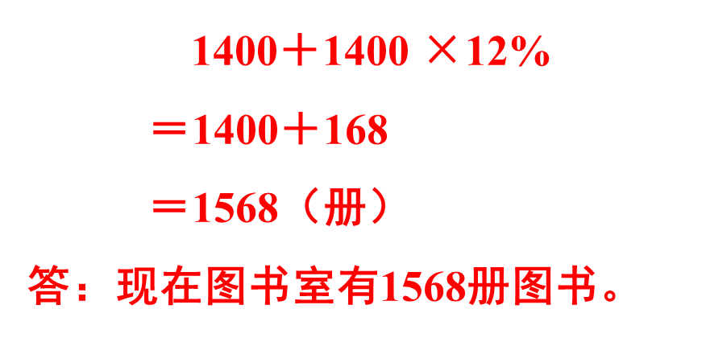
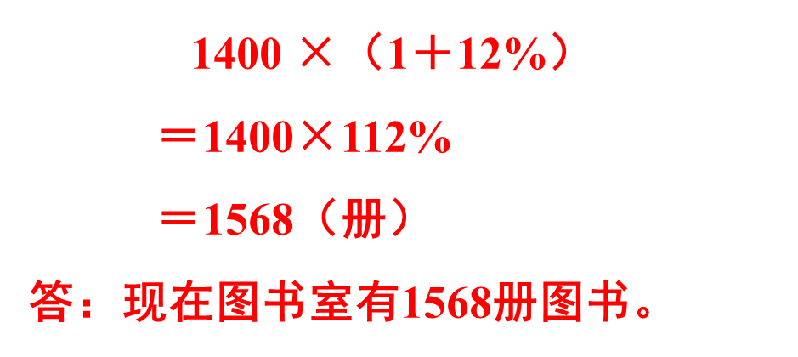
状元成才路
方法一
方法二
比较两种解题方法，有什么相同点和不同点？你喜欢用哪一种方法？

Slide 9

状元成才路
龙泉镇去年有小学生 2800 人，今年比去年减少了0.5%。今年有小学生多少人？
[教科书P89 做一做 第1题]
解法1：
解法2：
    2800－2800×0.5%
    ＝2800－14
    ＝2786（人）
    2800×（1－0.5%）
    ＝2800×99.5%
    ＝2786（人）
答：今年有小学生 2786 人。

Slide 10
状元成才路
三、巩固提高
1. 填空。
（1）从“已经完成了20%”可以知道没有完成的占（ ）。
（2）从“男生人数比女生人数少30%”可以知道男生人数是女生人数的（ ）。
（3）今年的产量比去年增加了25%，今年的产量相当于去年产量的（ ）。
80%
70%
125%

Slide 11
状元成才路
2. 修路队要修一条全长80km的路，还剩40%
没有修，已经修了多少千米？
80×(1－40%)
＝80×60%
＝48(千米)
答：已经修了48千米。

Slide 12
状元成才路
3. 乘坐空调公交车每人需投币2元，如果刷公交卡，则每次扣费比投币便宜20%。刷公交卡每次需扣费多少元？
2×（1－20%）=1.6（元）
答：刷公交卡每次需扣费 1.6 元。

Slide 13
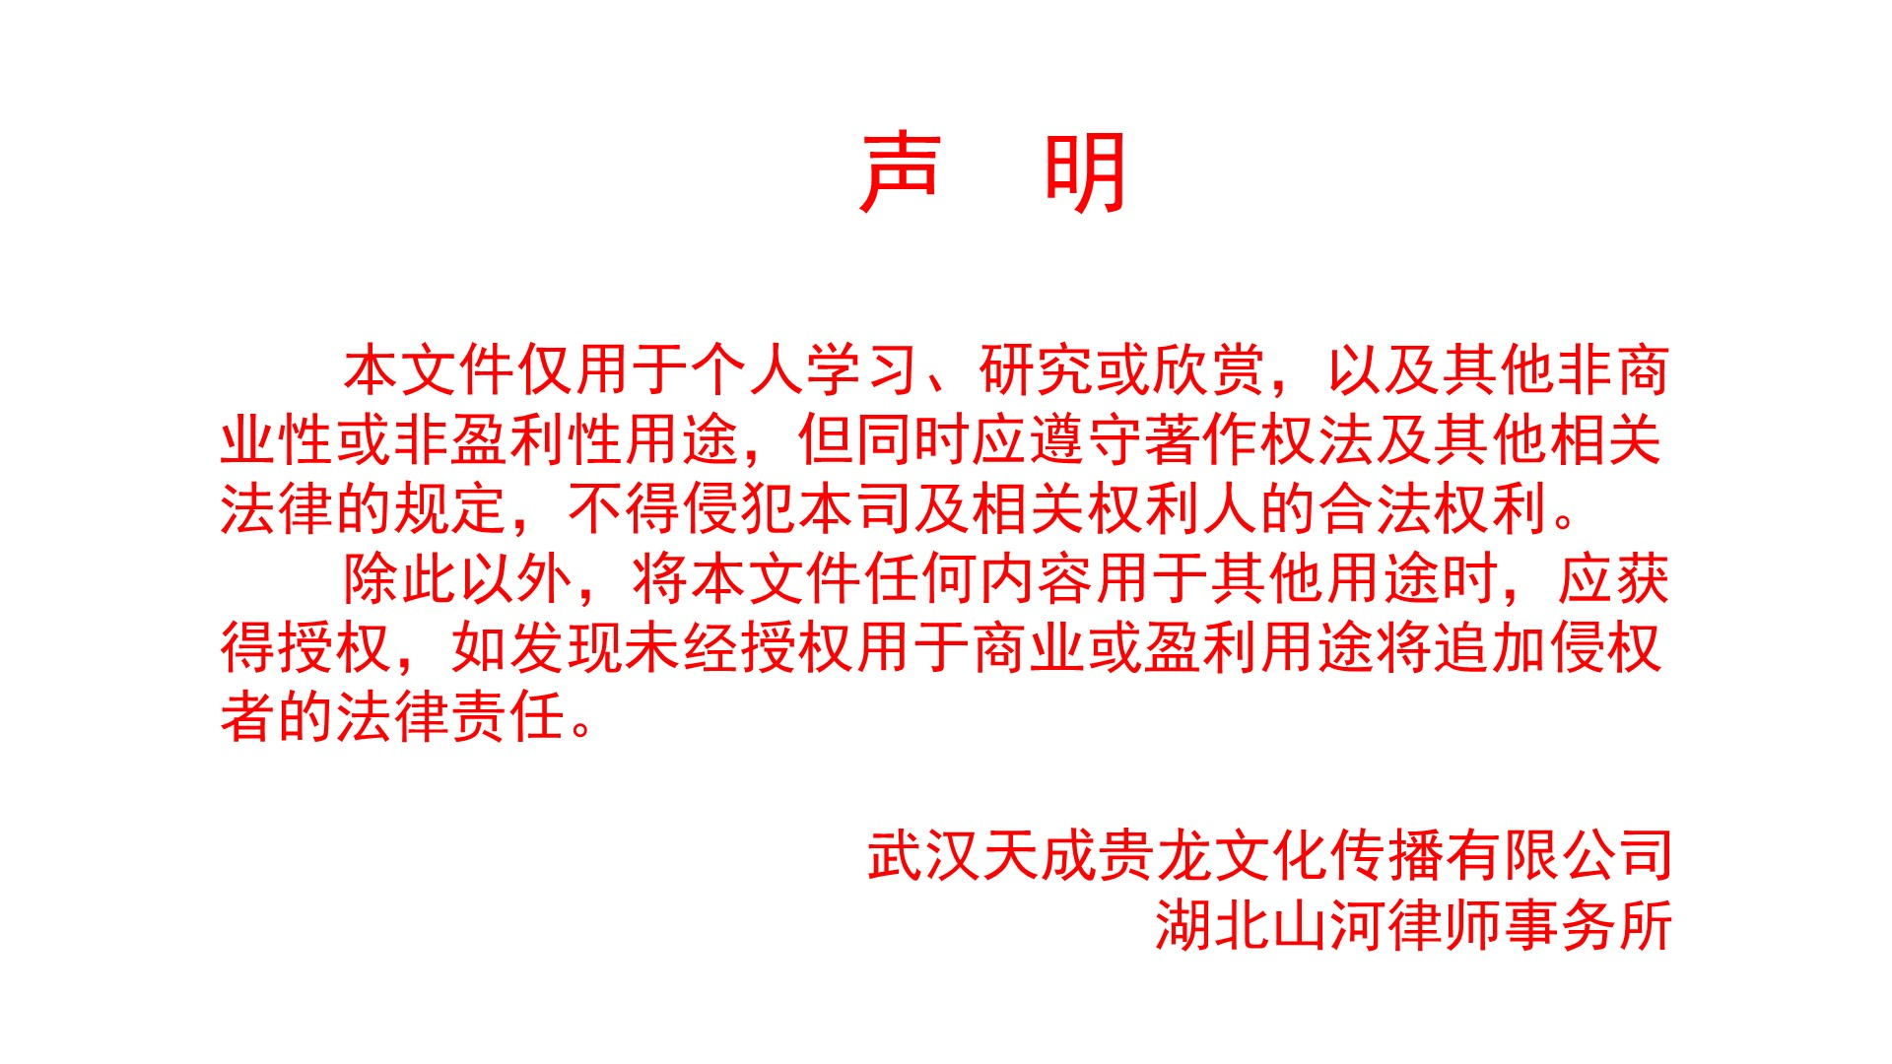
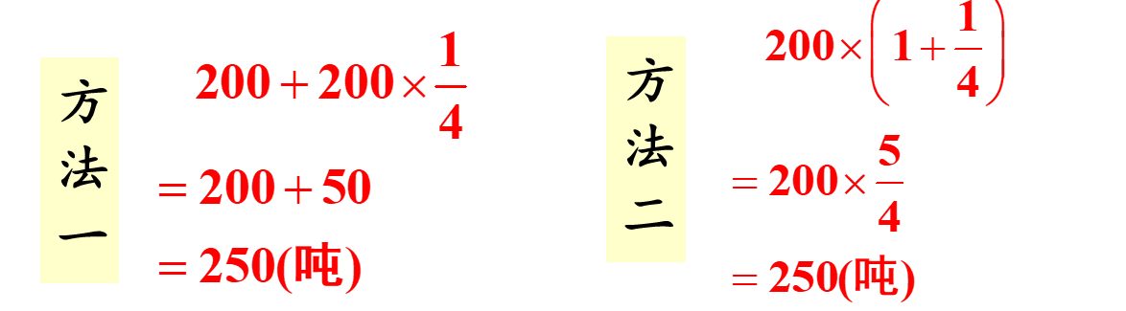

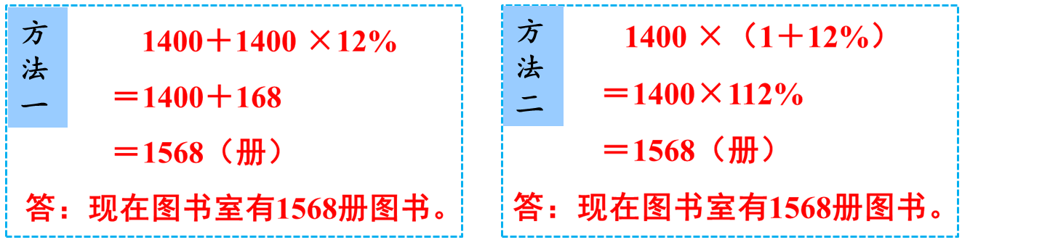
四、课堂小结
比一比，你有什么发现？
解决分数和百分数实际问题的方法是一样的。

Slide 14
认识百分数
求百分比、百分率
求一个数的百分之多少？
求一个数比另一个数多（少）百分之多少？
求比一个数多（少）百分之多少的数是多少？

Slide 15
状元成才路
五、课后作业
完成对应课时的练习。

